Slide 1

Máster Universitario en Calidad y Mejora de la Educación
SEMINARIO DE EDUCACIÓN PARA LA INCLUSIÓN SOCIAL 17-18
25/4, 09/05 y 16/05
Facultad de Formación de Profesorado y Educación
A las 18:30 en el aula I-107
Coordina: Bianca Thoilliez

Slide 2
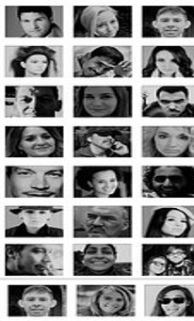
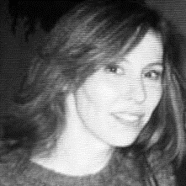
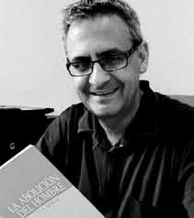
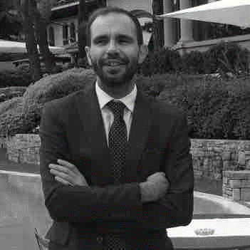
PONENTES INVITADOS
Dra. CRISTINA RAMÍREZ | 25/04
Universidad Europea de Madrid
EL MODELO EBDH PARA LA FORMULACIÓN DE PROYECTOS SOCIOEDUCATIVOS
Dr. DAVID REYERO | 09/05
Universidad Complutense de Madrid
EDUCACIÓN PARA LA INCLUSIÓN SOCIAL. ANÁLISIS CRÍTICO DE SUS BASES ANTROPOLÓGICAS
Dr. PALO NARDI | 16/05
Associazione Cometa
LA SCUOLA OLIVER TWIST: UNA EXPERIENCIA EDUCATIVA PARA LA PROMOCIÓN DE LA INCLUSIÓN SOCIAL
SEMINARIO DE EDUCACIÓN PARA LA INCLUSIÓN SOCIAL 17/18
Máster Universitario en Calidad y Mejora de la Educación

